Slide 1
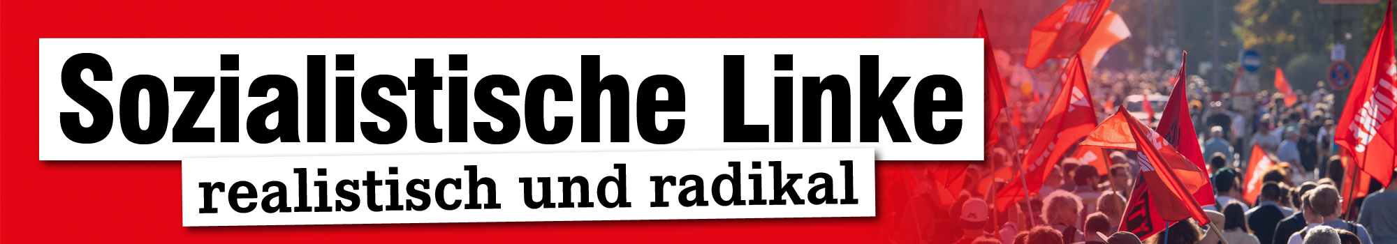
Kein Wachstum
(des Bruttoinlandsprodukts)
ist keine Lösung
Ralf Krämer
Text siehe: https://sozialistische-linke.de/2019/12/10/sozial-oekologischer-umbau-und-die-wachstumsfrage/

Slide 2
Kein Wachstum (des Bruttoinlandsprodukts) ist keine Lösung
1. Worum geht es, wo ist die Kontroverse?
2. Klärung: Was bedeutet das Bruttoinlandsprodukt und was nicht?
3. Entkopplung von BIP und Naturbelastung als Ausweg?
4. Sozialökologischer Umbau, gesteuertes Schrumpfen und Wachsen

Slide 3
1. Worum geht es, wo ist die Kontroverse?
Einigkeit: es gibt Probleme des Wachstums, stofflich Schrumpfen ist nötig, weniger Verbrauch von Rohstoffen, weniger Belastung der Umwelt, insb. Treibhausgasemissionen auf Netto-Null reduzieren
Einigkeit: Bruttoinlandsprodukt (BIP) ist kein Wohlstandsmaß und sein Wachstum für Linke kein Selbstzweck (wg. unerfassten nicht-monetären Leistungen und Wohlstand, etwa freie Zeit, negativen externen Effekten, Ungleichheit usw.)
Kontroverse: Bruttoinlandsprodukt schrumpfen oder weiter wachsen lassen?
Kontroverse: Überwindung des Kapitalismus als Problemlösung bzgl. Wachstum und Ökologie?

Slide 4
2. Klärung: Was bedeutet das BIP und was nicht?
BIP ist ein Maß, nicht der Grund für Entwicklungen
BIP = inländische Bruttowertschöpfung/Wirtschafts-leistung = Produkt aus Erwerbsarbeitsvolumen und Arbeitsproduktivität = Einkommen und Verwendung
BIP ist eine Geldgröße, Grundlage für das Volksein-kommen, Löhne/Arbeitnehmerentgelte machen etwas mehr als 50% des BIP aus, keine Entkopplung möglich
Schrumpfendes BIP bedeutet sinkende Einkommen, auch der Arbeitenden und der Armen, ist keine Lösung
Schrumpfendes BIP bedeutet im Kapitalismus Krise und Arbeitslosigkeit und Entwertung von Vermögen, damit auch schlechte Bedingungen für ökologische Politik, weil soziale Probleme dringender sind

Slide 6
Das BNE (frühere Bezeichnung Bruttosozialprodukt BSP) ist das BIP plus dem Saldo der Erwerbs- und Vermögenseinkommen der Inländer mit dem Ausland.

Slide 7
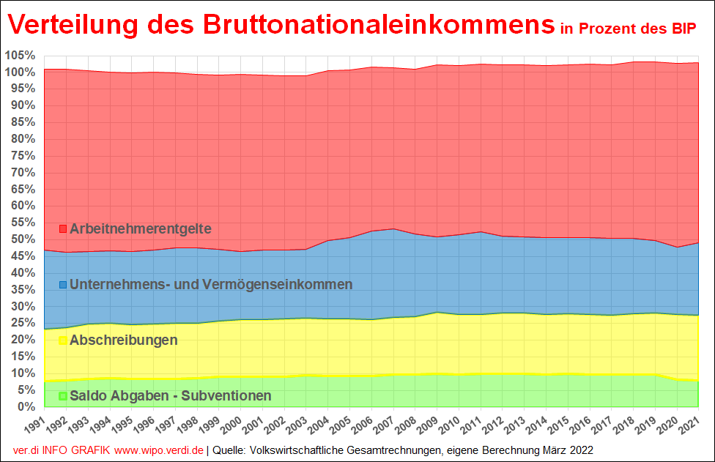

Slide 8
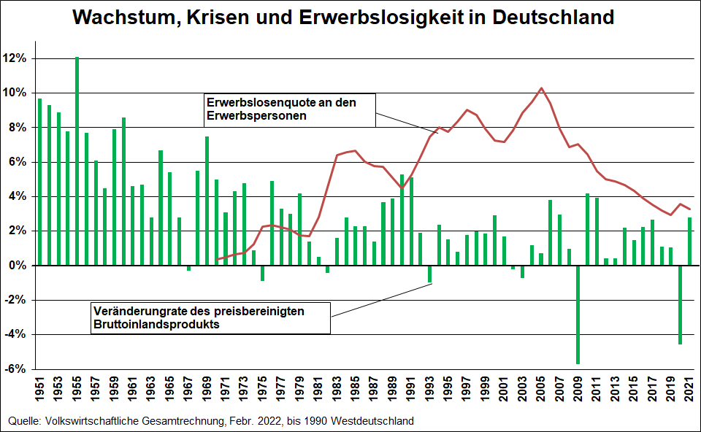

Slide 9
3. Entkopplung von BIP und Naturbelastung als Ausweg?
im Einzelnen und in Bezug auf Treibhausgase: möglich, nötig und auf dem Weg, es geht nicht anders: Schrum-pfung der Wirtschaftsleistung auf Null ist nicht möglich
in Bezug auf Material-Fußabdruck und Emissionen insg. und Biodiversität schwieriger, nur langsamer Fortschritt
auch private Haushalte und nicht-monetäre Produktion belasten die Natur
auch Überwindung des Kapitalismus durch Sozialismus ist nicht als solches die Lösung, sondern erleichtert sie nur. Wenn weiter Geldwirtschaft/Warenproduktion, dann ist weiter BIP ein Maß. Wenn nicht ändert das als solches nichts an der stofflichen Problematik. Zudem kann der Umbau nicht darauf warten, muss sofort laufen.

Slide 10
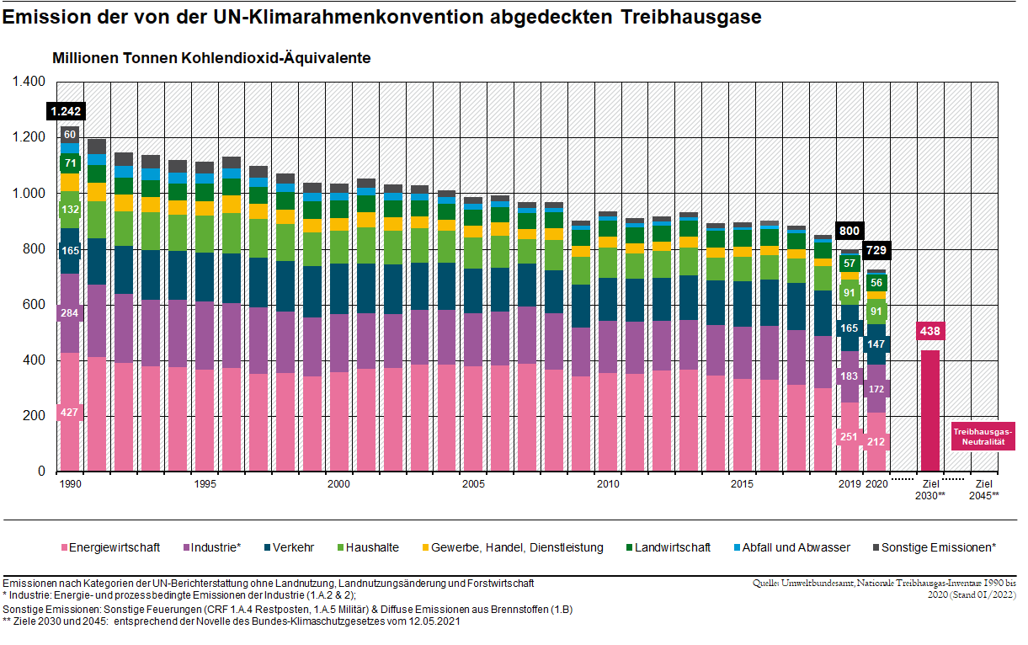

Slide 12
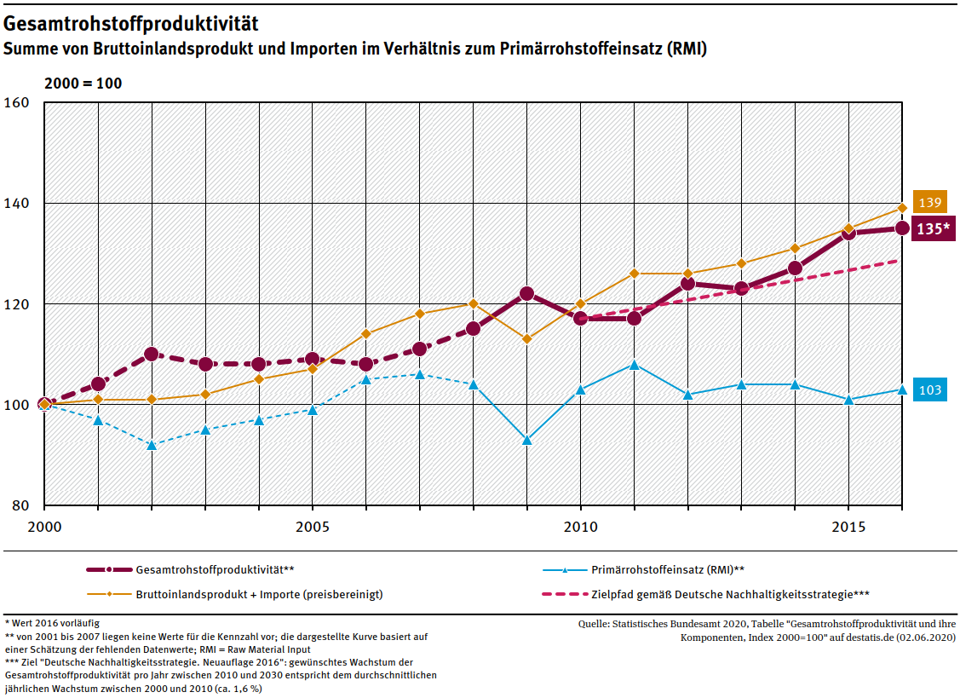

Slide 13
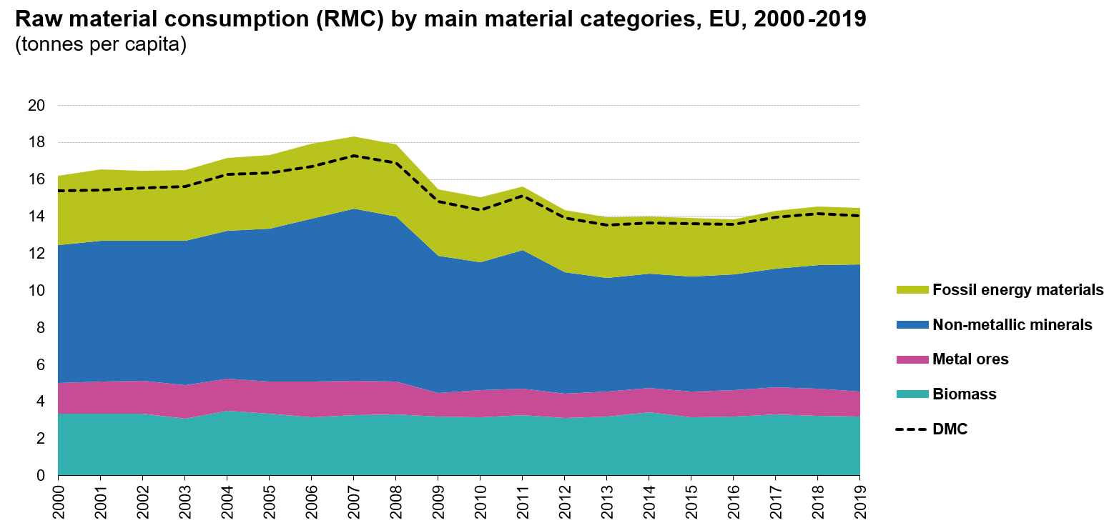

Slide 14
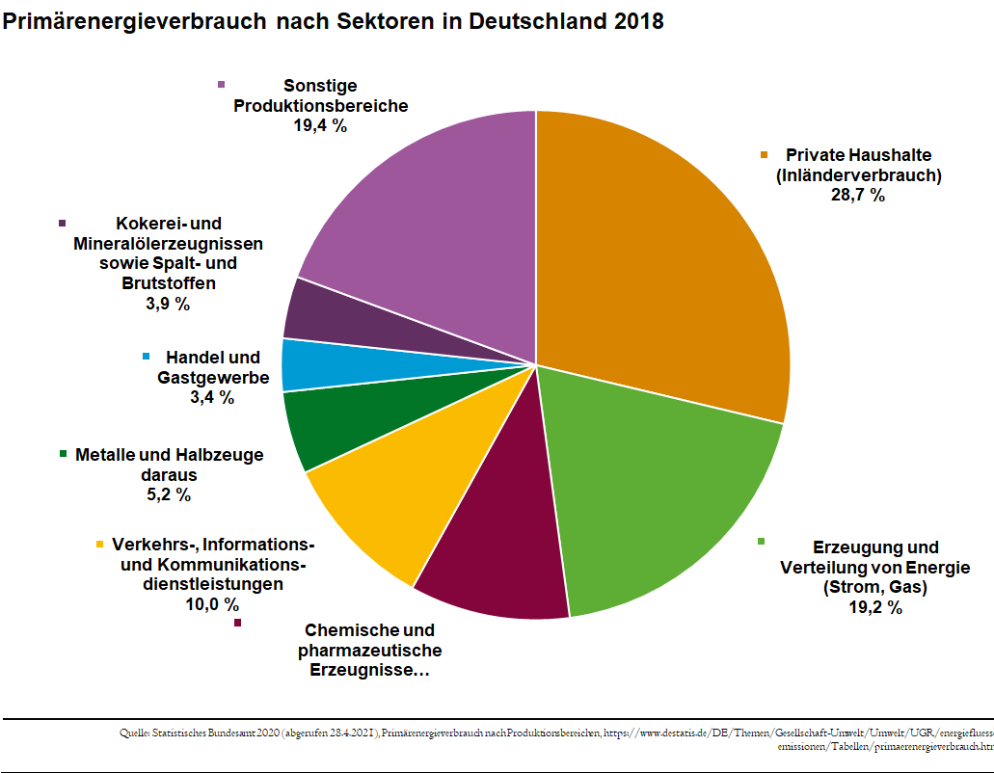

Slide 15
4. Sozialökologische Transformation, gesteuertes Schrumpfen und Wachsen als realistische Perspektive
notwendig und sinnvolles Ziel ist sozial-ökologischer Umbau der Produktion und Lebensweise
erfordert Abbau besonders umweltbelastender Produktionen und Konsumweisen
erfordert Ausbau v.a. Human- und Sozialdienstleist. und Aufbau neuer naturverträglicher Produktionen und Kon-sumweisen, dazu zunächst große Investitionen in neue Infrastrukturen und Anlagen, das erfordert viel (Erwerbs-) Arbeit und damit Wertschöpfung und steigert so das BIP
dies ermöglicht zugleich Sicherung der Einkommen und Ersatz für wegfallende Beschäftigung und erleichtert so soziale Bündnisse und die Durchsetzung des Umbaus

Slide 16
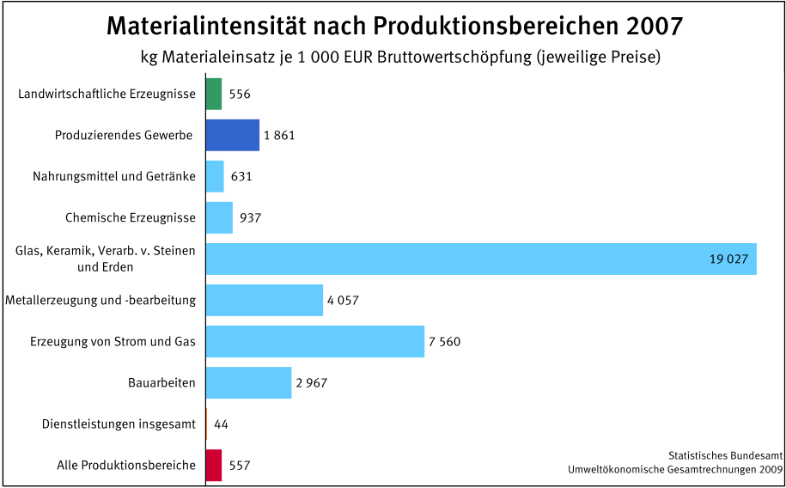

Slide 17
